Slide 1
Web框架技术
主讲：薛海燕

Slide 2
十. 请求和响应
  10.1 简介
  原生PHP中，常通过全局变量$_GET、$_POST、$_SESSION、$_COOKIE来获取请求信息。在TP5中增加了Request和Response对象来封装请求和响应信息。
  Request 对象的作用是与客户端交互，收集客户端的Form、Cookies、超链接，或者收集服务器端的环境变量。
  Response对象用于动态响应客户端请求，控制发送给用户的信息，常用于输出数据给客户端或浏览器。

Slide 3
十. 请求和响应
  10.2 Request对象
  在think\Request类定义。
  Request 对象是从客户端向服务器发出请求，包括客户端的Form、Cookies、超链接，或者收集服务器端的环境变量。客户端可以通过表单或在URL中提供参数的方式提交数据，然后通过Request对象的相关方法来回去这些数据。

Slide 4
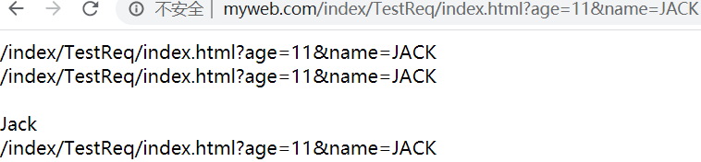
十. 请求和响应
  10.2 Request对象
namespace app\index\controller;
use think\Controller;
use think\Request;
class TestReq extends Controller
{
public function index()
{
$request = Request::instance();
echo $request->url();//获取当前URL地址，不含域名
echo “<br/>”;
echo $this->request->url();//同上
echo “<br/>”;
echo $this->request->bind(‘user_name’,‘Jack’);//动态绑定属性
echo “<br/>”;
echo $this->request->user_name;//可以获取绑定的参数
echo "<br/>";
echo request()->url();//使用助手函数更便捷
}
}

Slide 5
十. 请求和响应
  10.2 Request对象
  还可以使用Request注入请求对象的方式来获取变量
namespace app\index\controller;
use think\Controller;
use think\Request;
class TestReq extends Controller
{
public function index(Request $request)
{
echo 'url:'.$request->url();
}
}

Slide 6
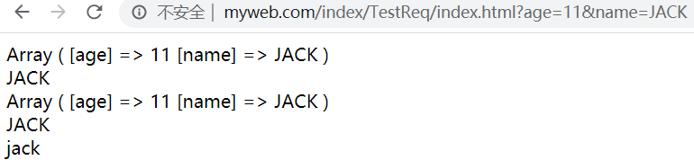
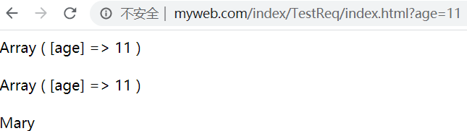
十. 请求和响应
  10.2 Request对象
use think\Controller;
use think\Request;
class TestReq extends Controller
{
public function index()
{
$request = Request::instance();
print_r($request->param());//获取请求的参数
echo "<br/>";
echo $request->param('name');//获取请求的指定参数
echo "<br/>";
print_r(input());//对应助手函数
echo "<br/>";
echo input('name');
echo "<br/>";
/*****param方法支持变量默认值和函数过滤******/
echo $request->param('name','Mary','strtolower');
}
}

Slide 7
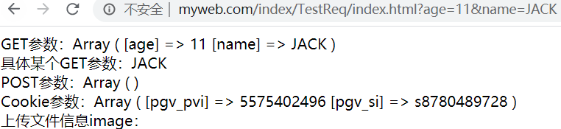
十. 请求和响应
  10.2 Request对象
  我们还可以分类获取请求参数的信息：
$request = Request::instance();
echo "GET参数：";
print_r($request->get());echo "<br/>";
echo "具体某个GET参数：";
print_r($request->get('name'));echo "<br/>";
echo "POST参数：";
print_r($request->post());echo "<br/>";
echo "Cookie参数：";
print_r($request->cookie());echo "<br/>";
echo "上传文件信息image：";
print_r($request->file('image'));echo "<br/>";

Slide 8
十. 请求和响应
  10.2 Request对象
  我们同样可以用助手函数分类获取请求参数的信息：
/*********用助手函数分类获取参数信息************/
echo "GET参数：";
print_r(input('get.'));echo "<br/>";
echo "具体某个GET参数：";
print_r(input('get.name'));echo "<br/>";
echo "POST参数：";
print_r(input('post.'));echo "<br/>";
echo "Cookie参数：";
print_r(input('cookie.'));echo "<br/>";
echo "上传文件信息image：";
print_r(input('file.image'));echo "<br/>";

Slide 9
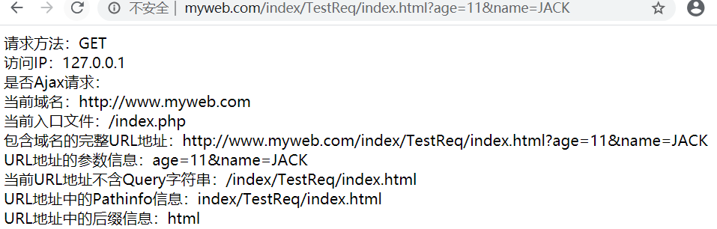
十. 请求和响应
  10.2 Request对象
  我们可以用Request类来获取其它参数信息：
/*********获取其它参数信息***************/
echo '请求方法：'.$request->method().'<br/>';
echo '访问IP：'.$request->ip().'<br/>';
echo '是否Ajax请求：'.$request->isAjax().'<br/>';
echo '当前域名：'.$request->domain().'<br/>';
echo '当前入口文件：'.$request->baseFile().'<br/>';
echo '包含域名的完整URL地址：'.$request->url(true).'<br/>';
echo 'URL地址的参数信息：'.$request->query().'<br/>';
echo '当前URL地址不含Query字符串：'.$request->baseUrl().'<br/>';
echo 'URL地址中的Pathinfo信息：'.$request->pathinfo().'<br/>';
echo 'URL地址中的后缀信息：'.$request->ext().'<br/>';

Slide 10
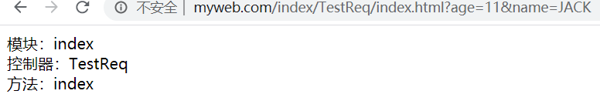
十. 请求和响应
  10.2 Request对象
  我们可以用Request类来获取请求的模块、控制器和方法名信息：
/********获取请求的模块、控制器和方法名*************/
echo '模块：'.$request->module().'<br/>';
echo '控制器：'.$request->controller().'<br/>';
echo '方法：'.$request->action().'<br/>';

Slide 11
十. 请求和响应
  10.2 Request对象
  可以用Request对象的has方法来检测一个变量是否被设置：
当访问URL：http://localhost/tp5/public/index/TestReq/index时，因为没有传递name参数，所以会提示“没有设置name参数。”。
当访问http://localhost/tp5/public/index/TestReq/index?name=MIKE时，因为传递了参数name，其值为MIKE，所以会提示“已设置name参数，其值为：MIKE”。
if ($request->has('name','get'))
return '已设置name参数，其值为：'.$request->get('name');
else
return '没有设置name参数。';

Slide 12

十. 请求和响应
  10.3 Response对象
  在think\Response类定义。
  通常我们不关注Response对象本身，只需要在控制器的操作方法中返回数据即可。
  系统会根据 default_return_type 和 default_ajax_return 配置决定响应输出的类型。

Slide 13
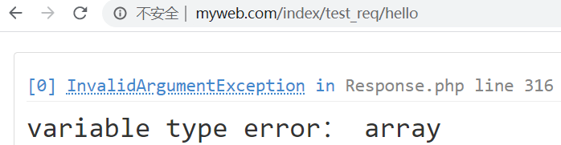
十. 请求和响应
  10.3 Response对象
  在下面的例子中，因为默认输出为HTML，不支持数组格式输出所以报错。
public function hello()
{
$data = ['name' => 'thinkphp', 'status' => '1'];
return $data;
}

Slide 14


十. 请求和响应
  10.3 Response对象
  可以将其转换为json格式或者xml格式输出。
public function hello()
{
$data = ['name' => 'thinkphp', 'status' => '1'];
return json($data);
return xml($data);
}

Slide 15
十. 请求和响应
  10.3 Response对象
  还可以实现页面跳转。
public function jump($name)
{
if($name == 'tp')
$this->success('欢迎使用ThinkPHP','right');
else
$this->error('错误的name','wrong');
}
public function right()
{
return 'right';
}
public function wrong()
{
return 'wrong';
}

Slide 16
十. 请求和响应
  10.3 Response对象
  还可以用redirect方法实现页面重定向跳转。
public function jump($name)
{
if($name == 'tp')
$this->redirect('right');
else
$this->error('错误的name','wrong');
}

Slide 17
十. 请求和响应
  10.4 Session
  TP5中，定义了think\Session类来进行Session的操作管理。
  可以通过Session类提供的相关方法来对Session进行基本操作，也可以使用助手函数session来完成同样的功能。

Slide 18
十. 请求和响应
  10.4 Session
  赋值操作：
    //调用Session类的静态方法set在Session中写入name参数，其值为TP
    Session::set(‘name’,’TP’);
    //使用助手函数完成
    session(‘name’,’TP’);

Slide 19
十. 请求和响应
  10.4 Session
  读取操作：
//调用Session类的静态方法get从Session中读取name参数的值
Session::get(‘name’);
//使用Request对象的session方法从Session中读取name参数的值
$request->session(‘name’);
//使用助手函数完成
session(‘name’);

Slide 20
十. 请求和响应
  10.4 Session
  删除操作：
//调用Session类的静态方法delete从Session中删除name参数
Session::delete(‘name’);
//使用助手函数完成
session(‘name’,null);
//调用Session类的静态方法delete清除所有的Session参数
Session::clear();
//使用助手函数完成
session(null);

Slide 21
十. 请求和响应
  10.4 Session
  判断Session值是否存在：
//调用Session类的静态方法has来判断是否为参数name赋值
Session::has(‘name’);
//使用助手函数完成
session(‘?name’);

Slide 22
十. 请求和响应
  10.4 Session
如果要在模板中输出Session的数据，可以用下面的方法：
{$Request.session.name}

Slide 23
十. 请求和响应
  10.5 Cookie
  TP5中，定义了think\Cookie类来进行Cookie的操作管理。
  可以通过Cookie类提供的相关方法来对Cookie进行基本操作，也可以使用助手函数cookie来完成同样的功能。

Slide 24
十. 请求和响应
  10.5 Cookie
  赋值操作：
    //调用Cookie类的静态方法set在Cookie中写入name参数，其值为TP
    Cookie ::set(‘name’,’TP’,3600);
    //使用助手函数完成
    cookie(‘name’,’TP’,3600);

Slide 25
十. 请求和响应
  10.5 Cookie
  读取操作：
//调用Cookie类的静态方法get从Cookie中读取name参数的值
Cookie ::get(‘name’);
//使用Request对象的Cookie方法从Cookie中读取name参数的值
$request-> Cookie(‘name’);
//使用助手函数完成
cookie(‘name’);

Slide 26
十. 请求和响应
  10.5 Cookie
  删除操作：
//调用Cookie类的静态方法delete从Cookie中删除name参数
Cookie ::delete(‘name’);
//使用助手函数完成
cookie(‘name’,null);
//调用Cookie类的静态方法delete清除所有的Cookie参数
Cookie ::clear();
//使用助手函数完成
cookie(null);

Slide 27
十. 请求和响应
  10.5 Cookie
  判断Cookie值是否存在：
//调用Cookie类的静态方法has来判断是否为参数name赋值
Cookie ::has(‘name’);
//使用助手函数完成
cookie(‘?name’);

Slide 28
十. 请求和响应
  10.5 Cookie
如果要在模板中输出Cookie的数据，可以用下面的方法：
{$Request.cookie.name}

Slide 29
十. 请求和响应
  10.6 综合练习
制作一个登陆页面。

